Slide 1
Phonetik und Phonologie

Slide 2
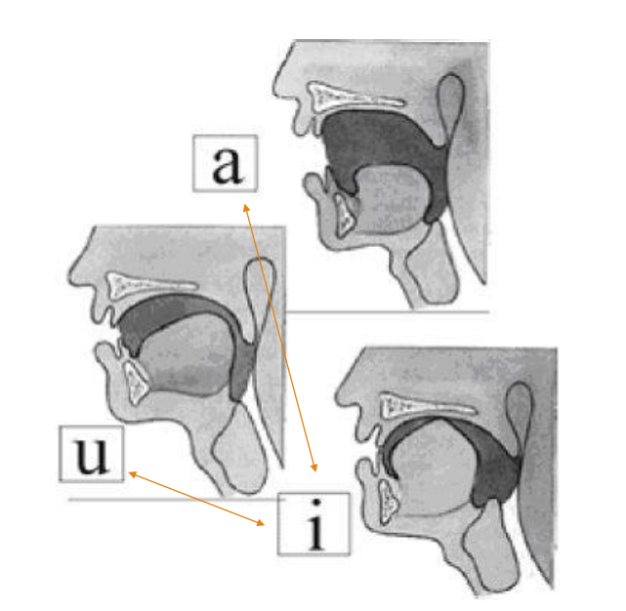

Slide 3
Unterscheidung der Vokale
Drei Kriterien für die Beschreibung von Vokalen:
- Mundöffnung (vertikal)
◦ a versus i
- Position der Zunge (horizontal)
◦ i versus u
- Position der Lippen (gerundet vs. ungerundet)
◦ i versus ü
◦ e versus ö
der Vokal, die Vokale = samohláska
der Konsonant, die Konsonaten =
souhláska

Slide 4
International Phonetic Alphabet (IPA)
Rechts: __________________
Links: ____________________

Slide 6
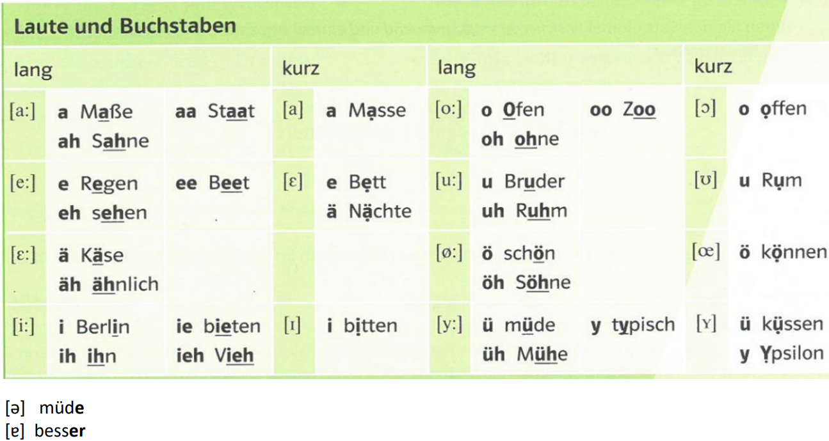

Slide 8
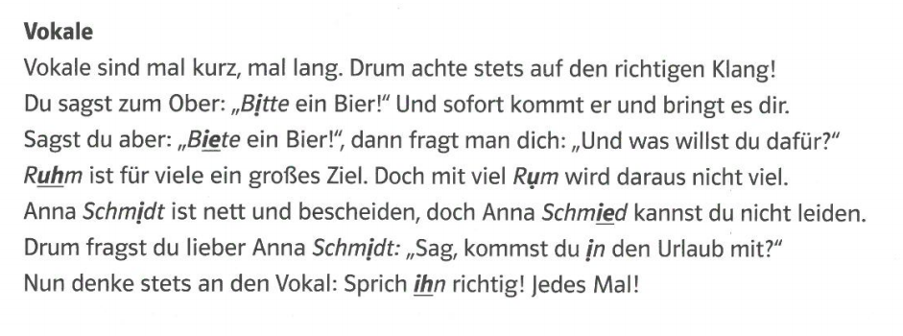

Slide 9
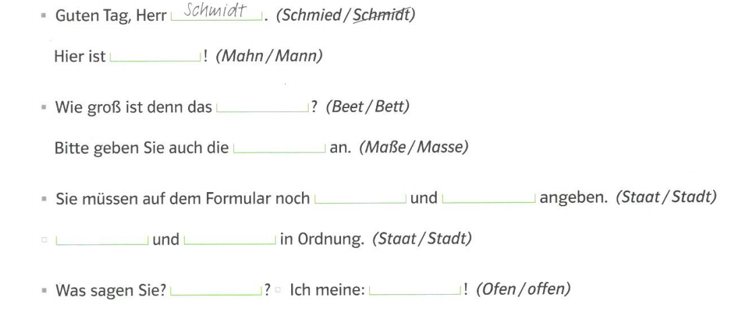

Slide 10
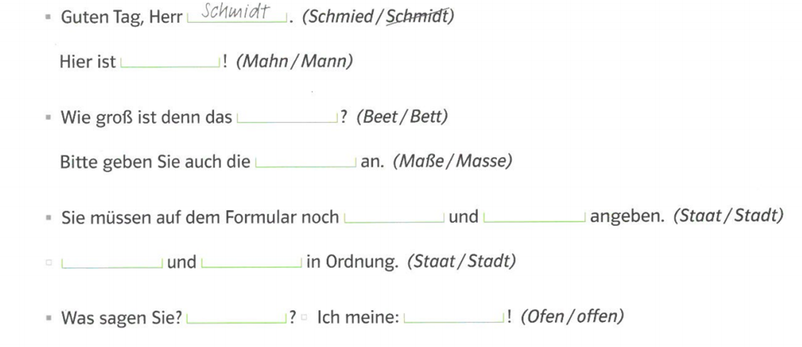

Slide 11
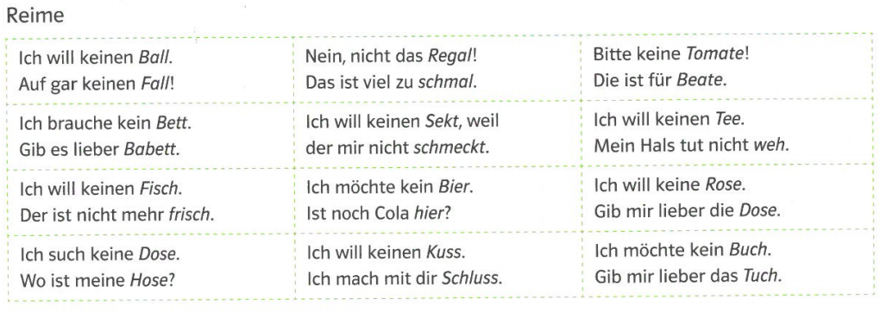

Slide 12
E-Laute

Slide 17
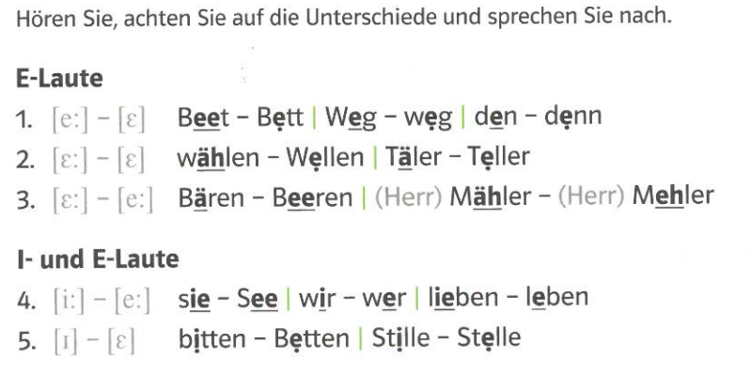

Slide 18
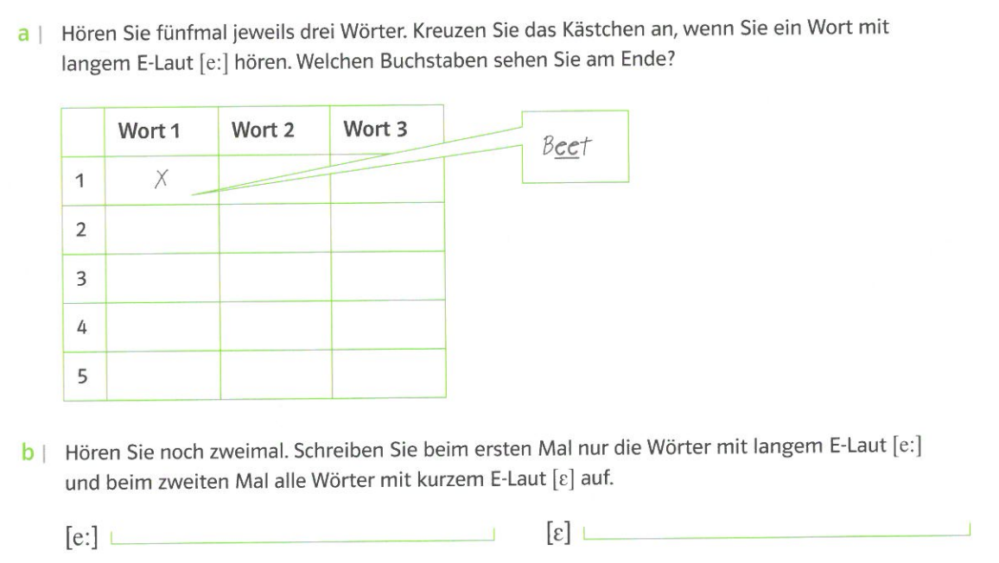

Slide 21
oder
?
fehlen – fällen
wen – wenn
den – denn
Heer – Herr
Feder - Vetter

Slide 22
Hausaufgaben
http://simsalabim.reinke-eb.de/lektion05/index.html
- A, B, C, D, H machen
-Gedicht S. 19 üben und auf die e-Laute achten

